Slide 1

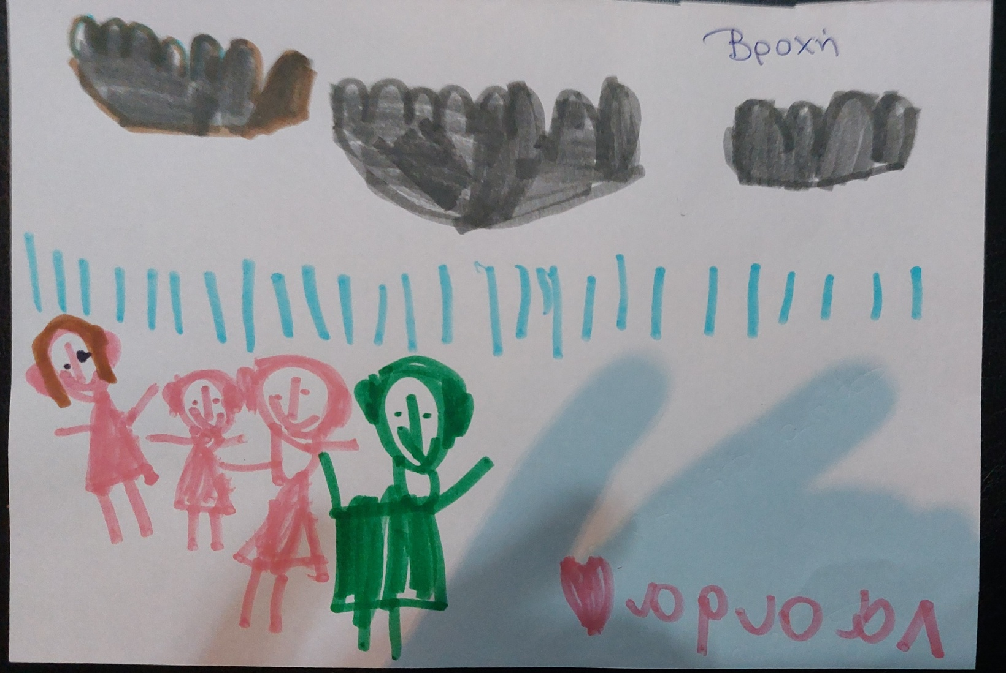
Μου αρέσει να πηγαίνω βόλτα όταν βρέχει

Slide 2
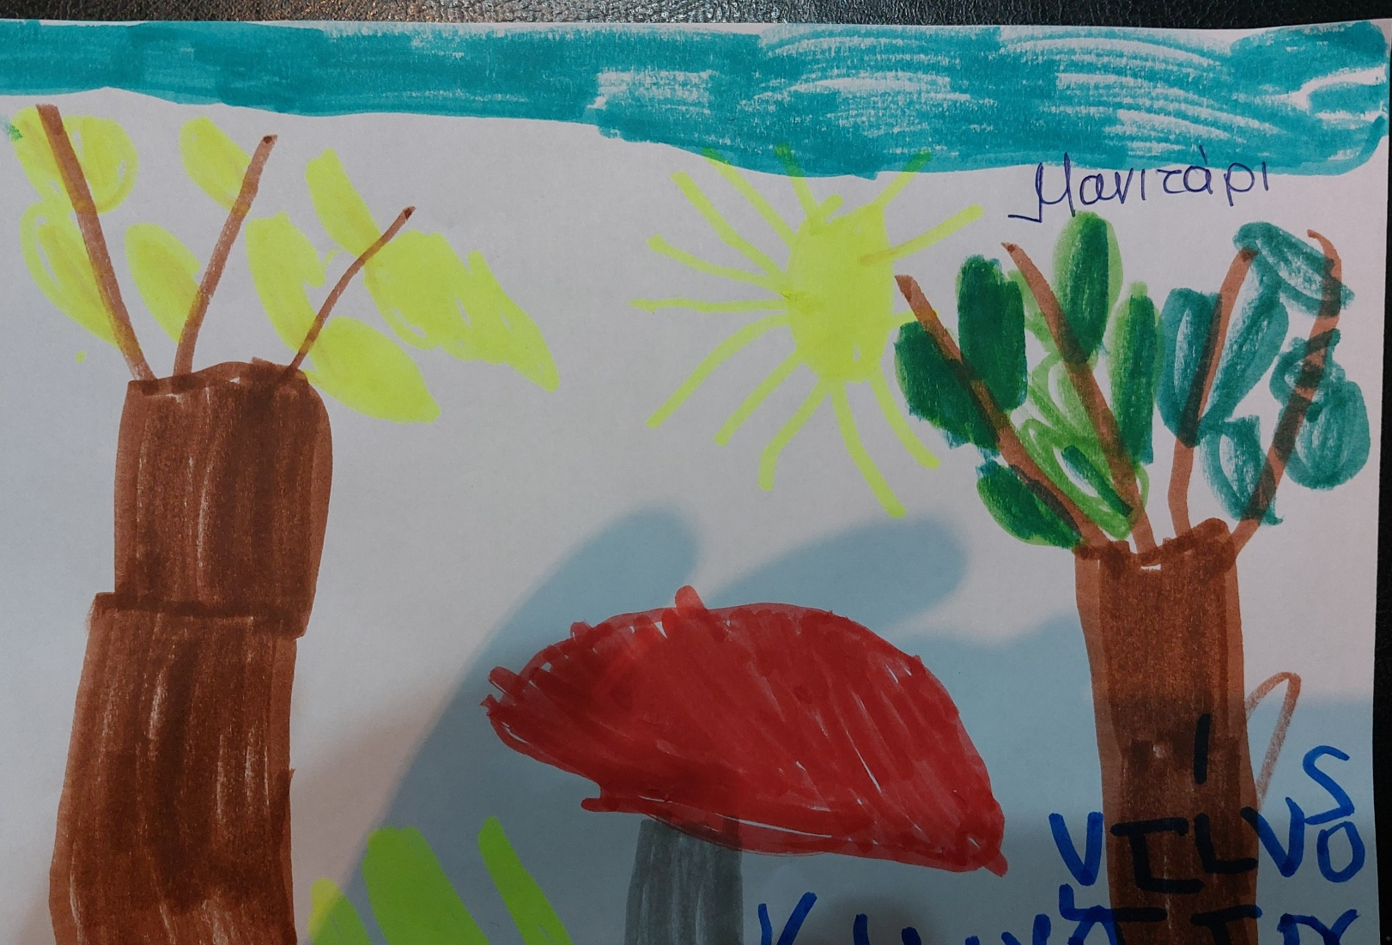
Χάρηκα που ανακάλυψα μανιτάρια στη φωτογράφιση

Slide 3
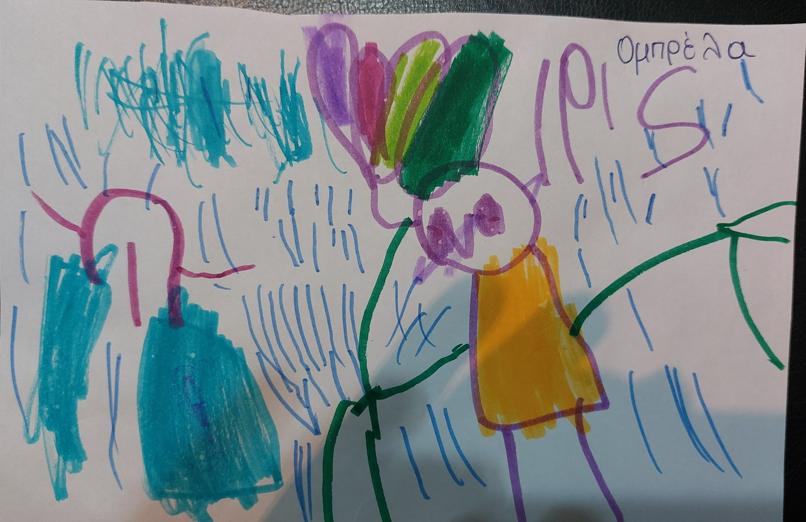
Όταν βρέχει κρατάμε ομπρέλα. Έχω μια με τη Frozen

Slide 4
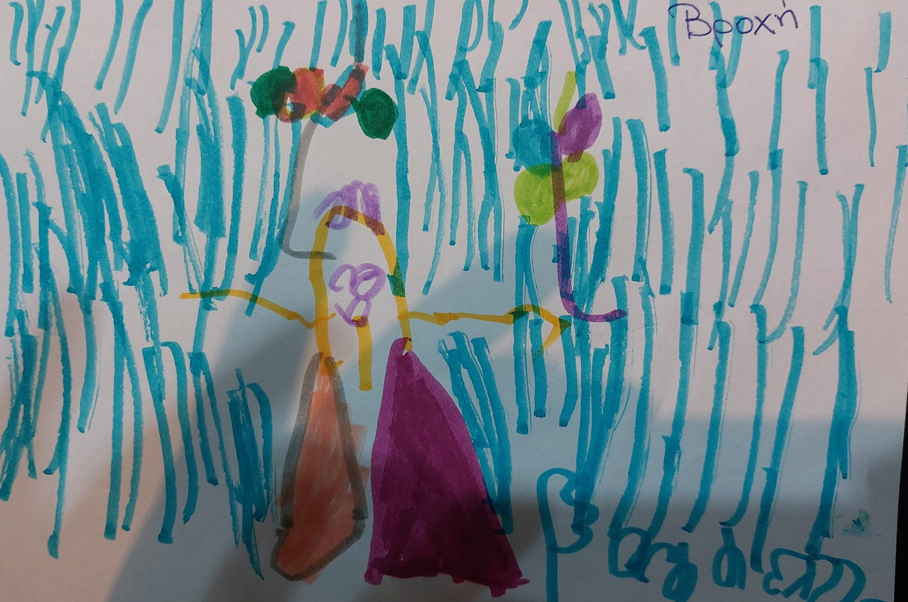
Φοράω αδιάβροχο και κρατάω ομπρέλα στη βροχή.

Slide 5
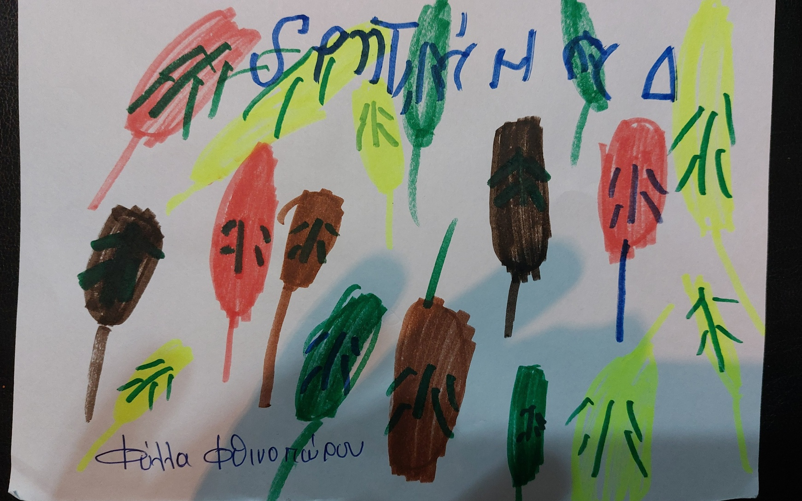
Τα φύλλα το φθινόπωρο είναι πορτοκαλί, κίτρινα και καφέ.

Slide 6
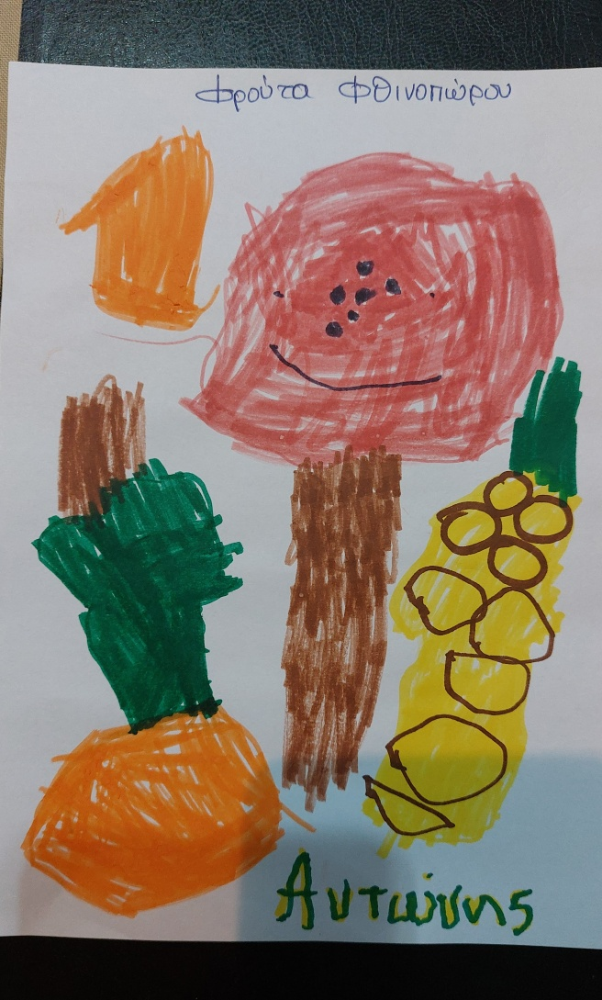
Το φθινόπωρο τρώμε σταφύλια, ρόδια πορτοκάλια και μανταρίνια.

Slide 7
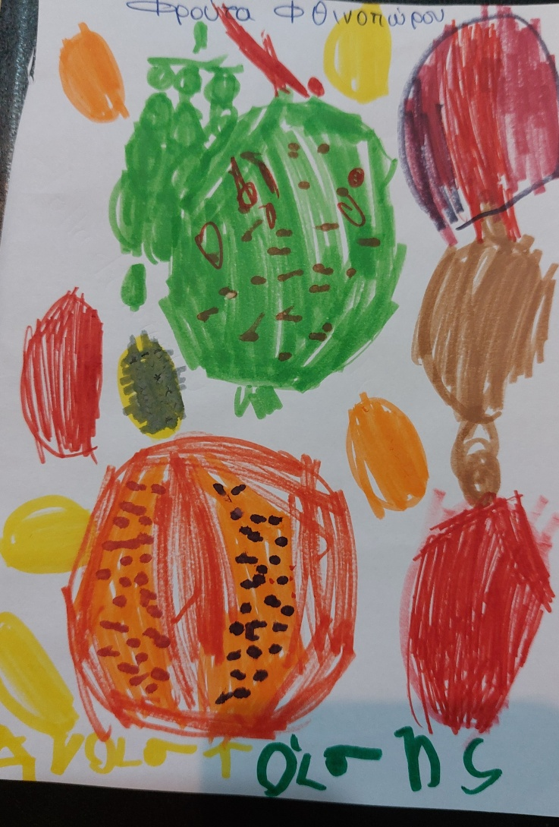
Έχουμε στη φρουτιέρα αχλάδι, σταφύλι,ρόδι, μήλο και μανταρίνια

Slide 8
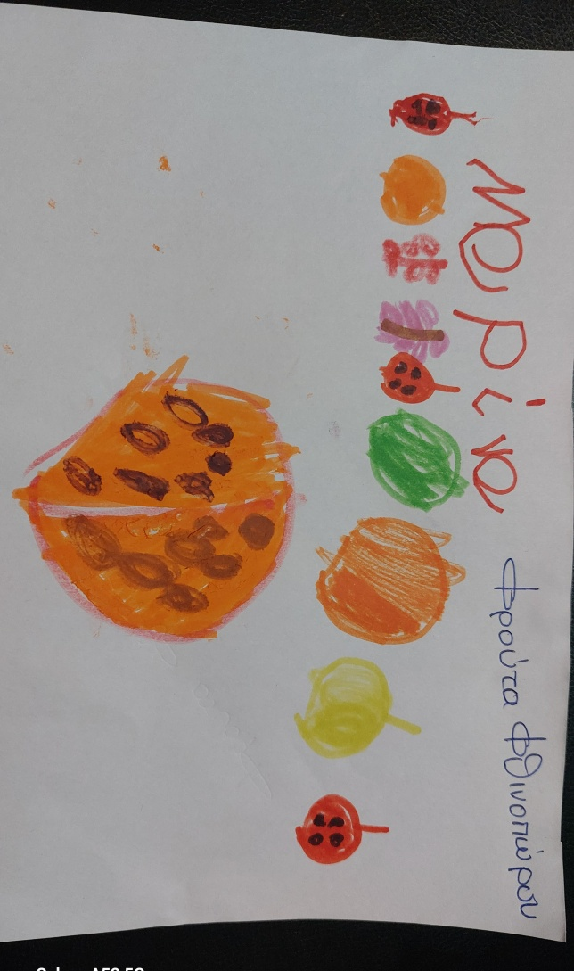
Το φθινόπωρο τρώμε σταφύλια, πορτοκάλια, μήλα, αχλάδια και πιο πολύ μου αρέσουν τα ρόδια

Slide 9
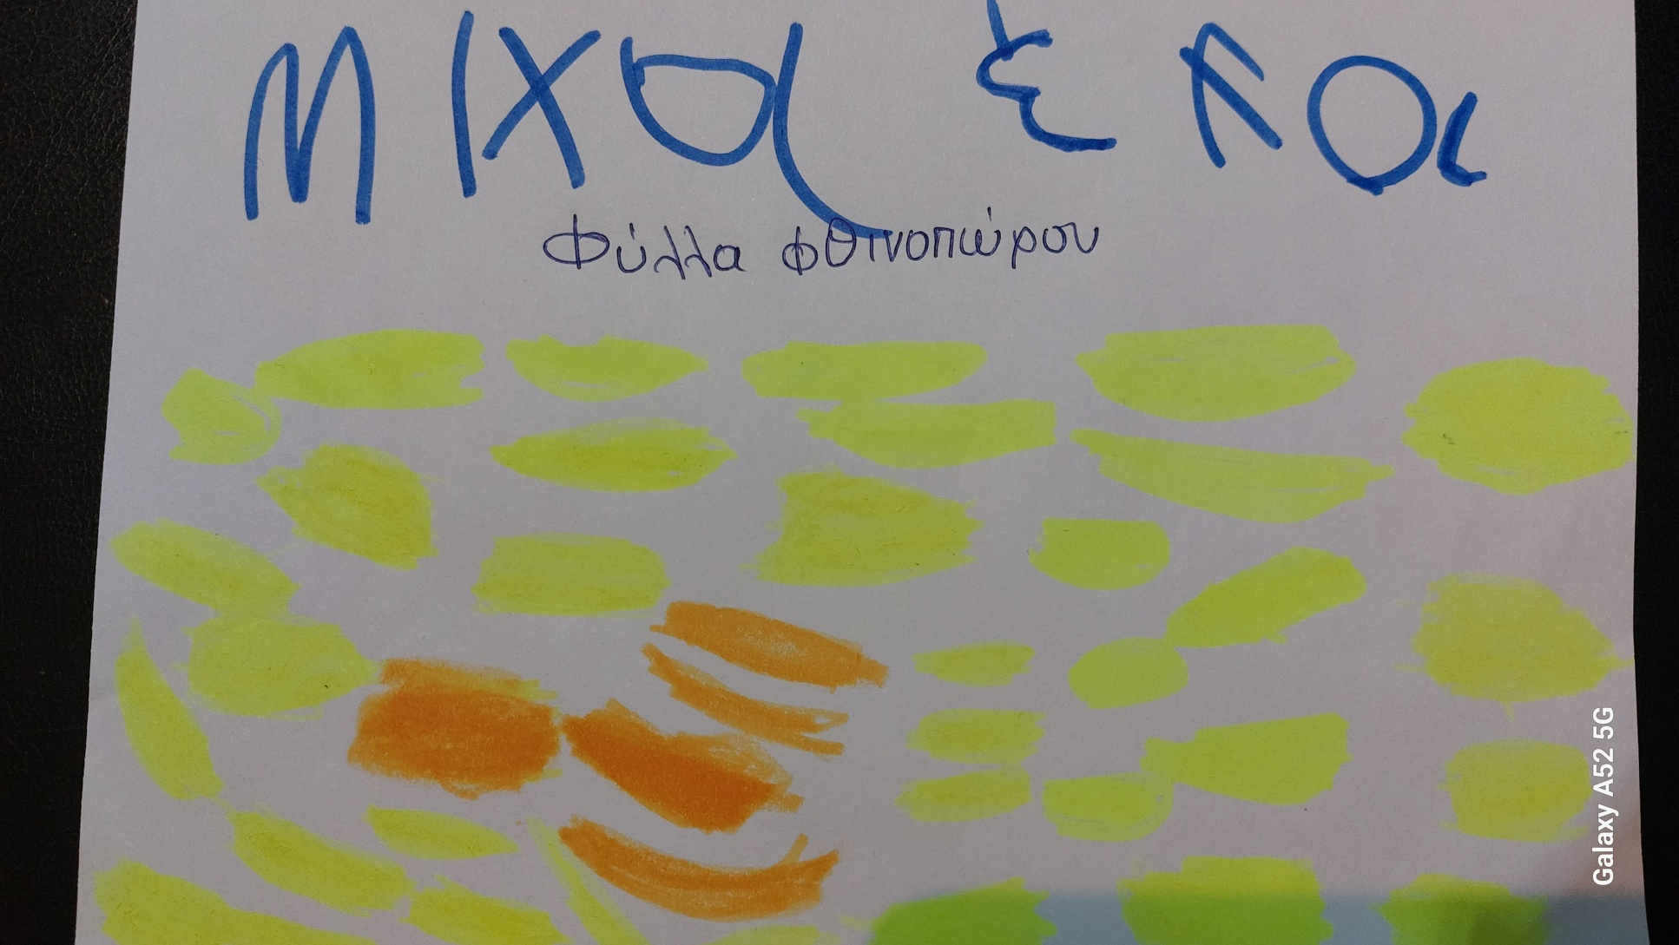
Μου αρέσει να φωτογραφίζω τα κίτρινα και τα καφέ φύλλα που έχουν πέσει από τα δέντρα.

